Slide 1


A VirusBuster Kft. és az NJSZT bemutatja –
Vírusmentes ECDL központok
Bozsó Julianna – Ügyvezető
Kása Katalin – Kereskedelmi munkatárs
Vaspöri Ferenc – Szolgáltatási csoportvezető
2011. május 27.

Slide 2
VirusBuster Kft.
Bemutatkozás
Egyetlen magyar vírus- és spamvédelmi szoftvereket fejlesztő cég,
21 év tapasztalat,
Hazai és nemzetközi referenciák,
Helyi támogatási központ, víruslabor, fejlesztési csapat
Cél
Biztonság-tudatosság,
Jogtiszta szoftverhasználat

Slide 3
Miért kell fokozottabban védekezni a vírusok ellen?
Bűnszervezetek
Üzleti haszonszerzés
Komoly piac
Főbb károkozó trendek
Fő célpont: alkalmazások
Hamis antivirus
PDF állományok
Reklámozó spam levelek mellékletei
  „Végre valahára megérkezett a várva várt DHL csomagunk!”
Közösségi oldalak

Slide 4
Miért kell fokozottabban védekezni a spam levelek ellen?
1 éves statisztika
400 postafiókos ügyfél esetén
Átmenő levelek száma: 2,96 M
Ebből spam: 2,5 M

Slide 5

Az „Aktív Hálózati Védelem” csomag
VÍRUSSZŰRÉS a hálózat összes számítógépén, központi felügyelettel
Munkaállomás védelem - VirusBuster Professional
Fájlszerver védelem - VirusBuster for Servers (Linux és Windows)
Központi menedzsment - VirusBuster Central Management Solution (CMS)
SPAMSZŰRÉS központilag, spamkitörés elleni védelemmel (ESP)
Levelezés védelem - Virusbuster for Mailserver (SMTP gateway)
Kiterjesztett spamszűrési technológia - Extended Spam Protection (ESP)

Slide 6



A központilag felügyelt vírusvédelem
VirusBuster központi menedzsment szoftver (CMS)
VirusBuster – Frissítési szerver
Statisztikák:
Top vírus
Top vírusos gép
Régi verziók
Hálózat gépei
Stb.
Internet
Munkaállomások
Hordozható gépek
Windows szerverek

Slide 7
Támogatás
Ön mit tesz ha informatikai hálózatát kiterjedt vírustámadás éri?
Biztos benne, hogy hálózata és az azon elérhető adatok 100%-ban biztonságban vannak?
VirusBuster Szolgáltatási Központ
Magyar nyelven
Közvetlen gyártói kapcsolat
Az év 365 napján 7/24 órás rendelkezésre állás
Több éves szakmai tapasztalat
Szaktanácsadás
Konfigurálási segítség
Telefonos, e-mailes, távmenedzsment segítségnyújtás
Vírus- és spamminta feldolgozás

Slide 8
Ajánlatunk
ECDL gépekre - Díjmentesség
1 éves VB AHV csomag + ingyenes terméktámogatás
Közoktatási intézmények
1- 10 számítógép 11 900 Ft + áfa
11- 50 számítógép 19 900 Ft + áfa
51-200 számítógép 44 900 Ft + áfa
201 számítógéptől 69 900 Ft + áfa
Felsőoktatási intézmények – 975 Ft + áfa / gép
1 éves VB AHV csomag + ingyenes terméktámogatás
Vállalatok – 5 490 Ft + áfa / gép
1 éves VB AHV csomag + ingyenes terméktámogatás
EPH / ZH valósidejű spam szűrő minden esetben 250 Ft + áfa / gép

Slide 9
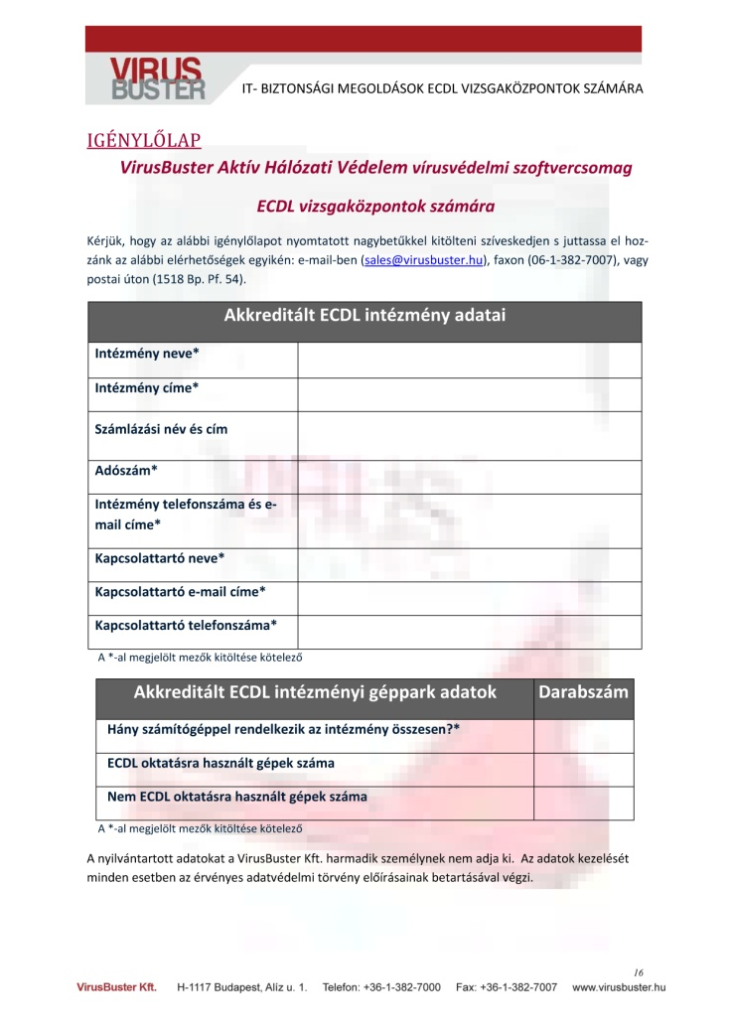
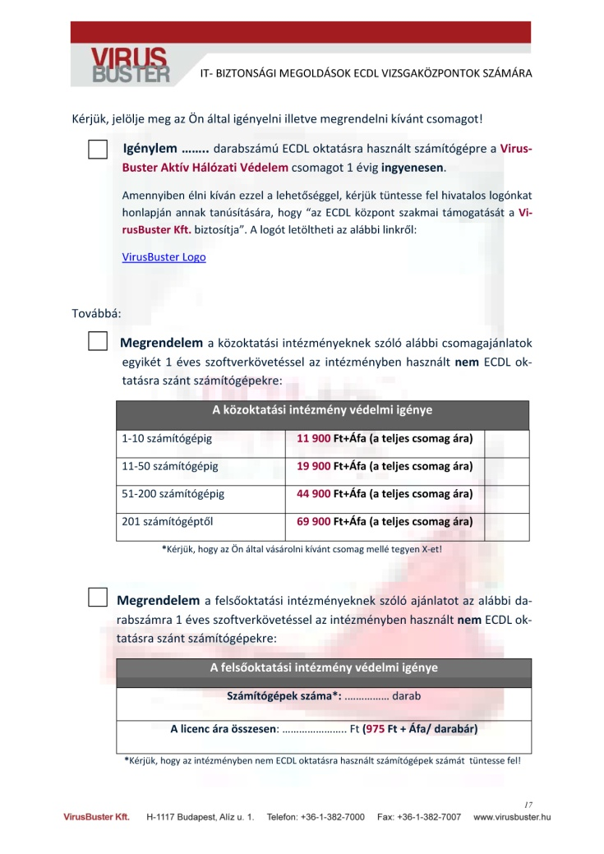
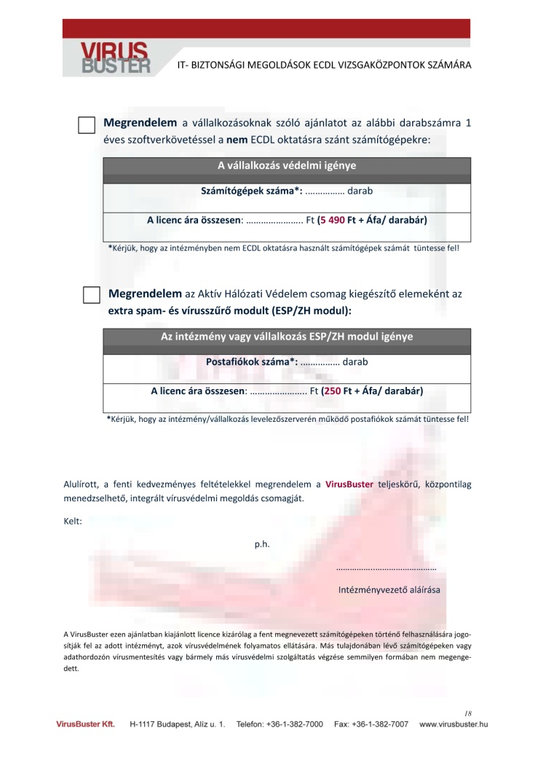
Megrendelés
sales@virusbuster.hu
Fax: 06-1-382-7007
1518 Bp. Pf. 54

Slide 10
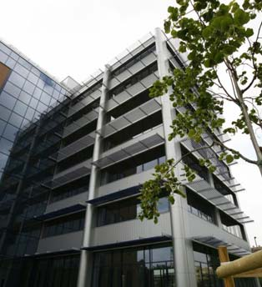
Köszönjük megtisztelő figyelmüket!
Bozsó Julianna - Ügyvezető
Kása Katalin – Kereskedelmi kapcsolattartó
Vaspöri Ferenc – Szolgáltatási csoportvezető
VirusBuster Kft.
1117 Budapest, Aliz utca 1.
(Office Garden irodaház)
06-1-382-7000
www.virusbuster.hu
sales@virusbuster.hu
support@virusbuster.hu

